Slide 1
Python高级课程day04

Slide 2
网络介绍
IP地址的介绍
ifconfig和ping命令
端口和端口号的介绍
端口号的分类
socket介绍
TCP介绍
TCP客户端和服务器端程序的开发
目
录
Contents

Slide 3
能够说出IP地址的作用
能够说出端口和端口号的作用
能够说出socket的作用
能够说出TCP的特点
能够知道TCP客户端程序的开发流程
能够知道TCP服务器端程序的开发流程
目标
TARGET

Slide 4
章
网络介绍和IP地址
网络的介绍
IP地址的介绍
查看IP地址的命令
节
Section

Slide 5
目标
能够说出IP地址的作用
TARGET

Slide 6
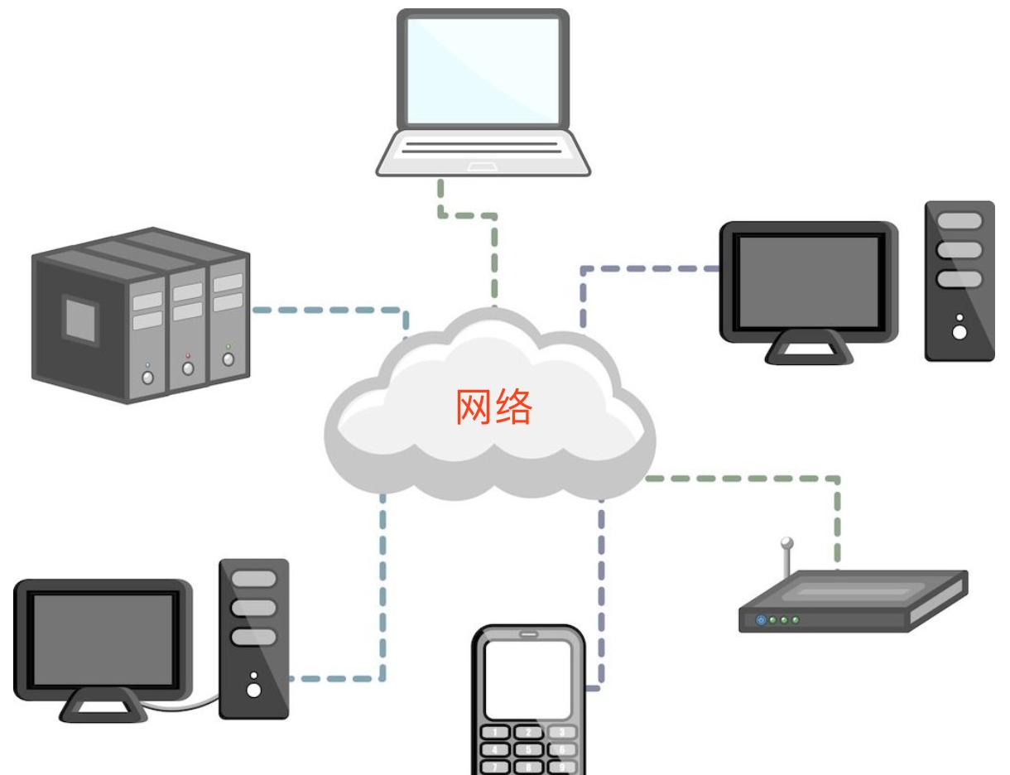
1. 网络介绍和IP地址
1.1 网络的概念
将具有独立功能的多台计算机通过通信线路和通信设备连接起来，在网络管理软件及网络通信协议下，实现资源共享和信息传递的虚拟平台。

Slide 7

1. 网络介绍和IP地址
1.2 网络介绍-视频讲解
什么是网络？网络的作用？

Slide 8



1. 网络介绍和IP地址
1.3 学习网络的目的
能够编写基于网络通信的软件或程序，通常来说就是网络编程。
比如：

Slide 9
1. 网络介绍和IP地址
1.4 知识要点
网络就是实现资源共享和信息传递的虚拟平台，我们可以编写基于网络通信的程序，比如：后续学习的socket编程、web开发等等。

Slide 10
章
网络介绍和IP地址
网络的介绍
IP地址的介绍
查看IP地址的命令
节
Section

Slide 11
目标
能够说出IP地址的作用
TARGET

Slide 12
1. 网络介绍和IP地址
网络那么大 怎么找到那个她？
注意：
人生最大的遗憾就是
见过了她却再也找不到她

Slide 13
1. 网络介绍和IP地址
2.1 ip地址的介绍-视频讲解
IP地址的概念以及作用？

Slide 14
1. 网络介绍和IP地址
IP地址是分配给网络设备上网使用的数字标签，它能够标识网络中唯一的一台设备，好比现实中每个人都有一个手机号。
网络
网络
设备
网络
设备
网络
设备
IP地址
IP地址
IP地址

Slide 15
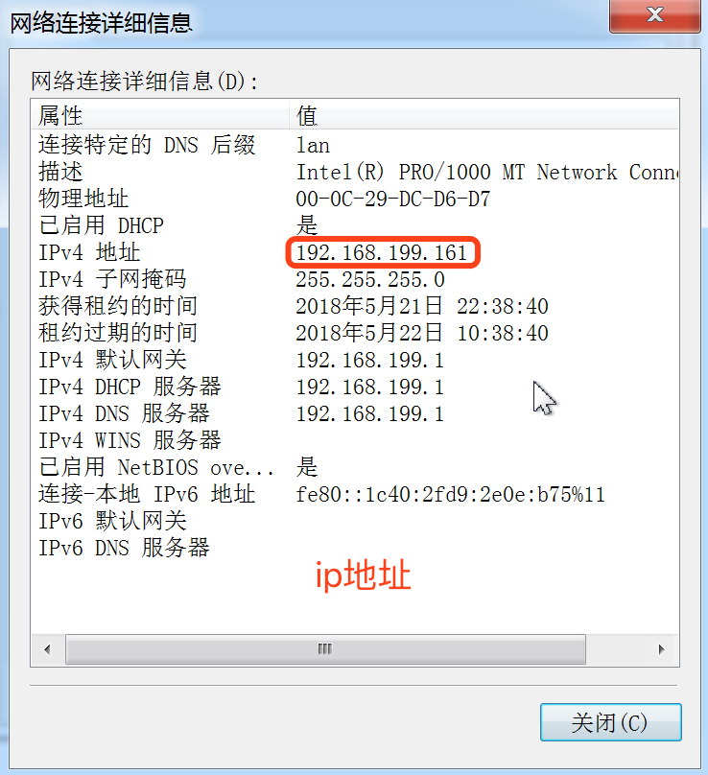
1. 网络介绍和IP地址
2.2 IP地址表现形式
注意：
IP地址分为两类： IPv4和IPv6
IPv4是目前使用的ip地址
IPv6是未来使用的ip地址

Slide 16
1. 网络介绍和IP地址
2.3 IP地址的作用
通过IP地址找到网络中唯一一台设备，然后可以跟这个设备进行数据通信。
网络
网络
设备
网络
设备
通过IP地址找到设备，然后进行数据通信
192.168.1.100
192.168.1.102

Slide 17
1. 网络介绍和IP地址
2.4 知识要点
IP地址是标识唯一的一台网络设备的，IP地址的表现形式分为: IPv4和IPv6。

Slide 18
章
网络介绍和IP地址
网络的介绍
IP地址的介绍
查看IP地址的命令
节
Section

Slide 19
1. 网络介绍和IP地址
命令名 | 说明
ifconfig | 查看网卡信息
ping | 检查网络是否正常

Slide 20
1. 网络介绍和IP地址
3.1 ifconfig和ping命令-视频讲解
怎样查看IP地址和检查网络是否正常？

Slide 21
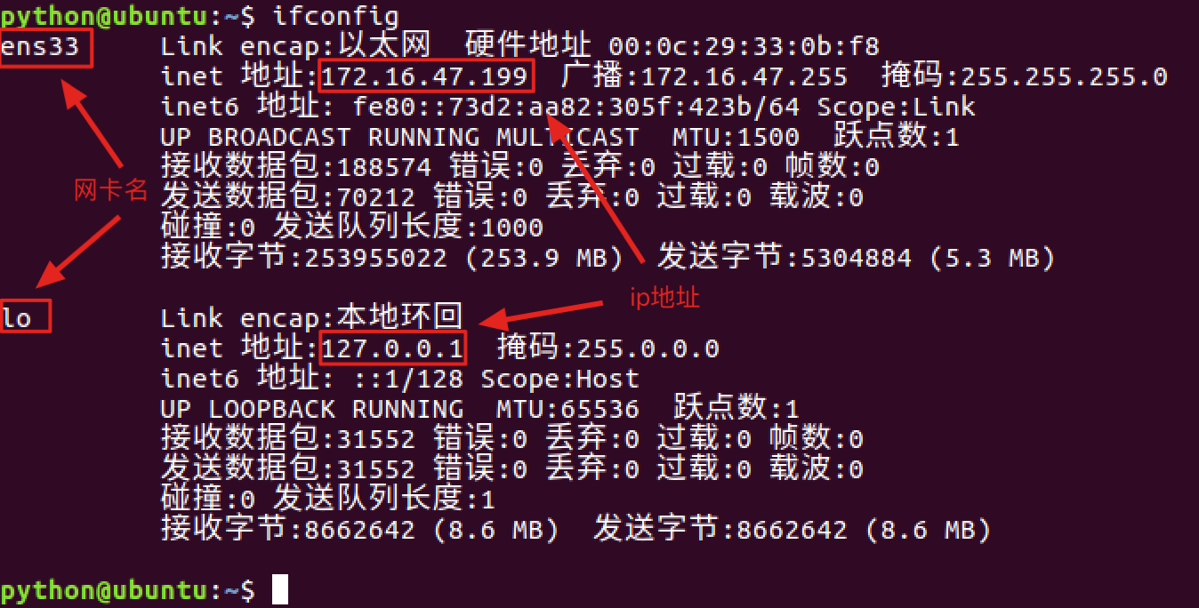
1. 网络介绍和IP地址
3.2 查看网卡信息
注意：
172.16.47.199是在网络中的地址，使用ifconfig主要是查看网卡对应网络中的IP地址。
127.0.0.1表示本机地址，提示：如果和自己的电脑通信就可以使用该地址。
127.0.0.1该地址对应的域名是localhost，域名是ip地址的别名，通过域名能解析出一个对应的ip地址。

Slide 22
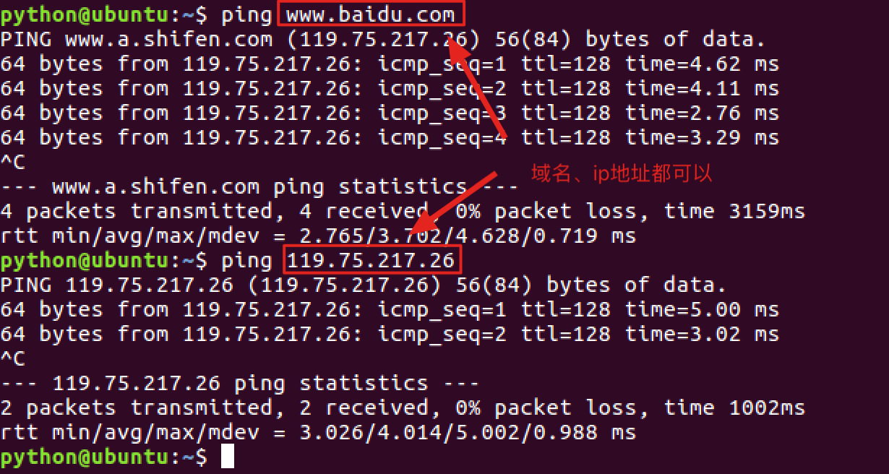
1. 网络介绍和IP地址
3.3 检查网络是否正常
注意：
ping www.baidu.com 检查是否能上公网
ping 当前局域网的ip地址 检查是否在同一个局域网内
ping 127.0.0.1 检查本地网卡是否正常

Slide 23
1. 网络介绍和IP地址
3.4 知识要点
查看网卡信息：ifconfig
检查网络： ping

Slide 24
1. 网络介绍和IP地址
3.5 知识检测
网络的概念： ____________________________________________________________。
IP地址的概念：___________________________________________________________。
IP地址可分两类，分别为：______ 和 ______。
查看IP地址的命令是：______。

Slide 25
1. 网络介绍和IP地址
3.6 知识检测
网络的概念：网络就是实现资源共享和信息传递的虚拟平台。
IP地址的概念：分配给网络设备上网使用的数字标签，它能够标识网络中唯一的一台设备。
IP地址可分两类，分别为：IPV4 和 IPV6。
查看IP地址的命令是：ifconfig。

Slide 26
章
端口和端口号的介绍
端口和端口号
端口号的分类
节
Section

Slide 27
目标
知道端口和端口号的概念
知道端口号的分类和范围
TARGET

Slide 28
2. 端口和端口号的介绍
如果在一台电脑上使用飞秋给另外一台电脑上的飞秋发送数据并且另外的这台电脑还运行着多个软件，它是如何区分这多个软件把数据给飞秋的呢?
网络
电脑1
电脑2
飞秋
QQ
微信
陌陌
飞秋
QQ
微信
陌陌
192.168.1.100
只有ip地址无法确定把数据给那个进程
192.168.1.102

Slide 29
2. 端口和端口号的介绍
其实，每运行一个程序都会有一个端口，想要给对应的程序发送数据，找到对应的端口即可。
网络
电脑1
电脑2
飞秋
QQ
微信
陌陌
飞秋
QQ
微信
陌陌
飞秋端口
飞秋端口
QQ端口
QQ端口
微信端口
微信端口
陌陌端口
陌陌端口
192.168.1.100
192.168.1.102

Slide 30
2. 端口和端口号的介绍
什么是端口?
端口是传输数据的通道，好比教室的门，是数据传输必经之路。

Slide 31
2. 端口和端口号的介绍
其实，每一个端口都会有一个对应的端口号，想要找到端口通过端口号即可。
网络
电脑1
电脑2
飞秋
QQ
微信
陌陌
飞秋
QQ
微信
陌陌
飞秋端口
2425
2425
飞秋端口
QQ端口
…
….
QQ端口
微信端口
…
…
微信端口
陌陌端口
…
…
陌陌端口
192.168.1.100
192.168.1.102

Slide 32
2. 端口和端口号的介绍
什么是端口号?
操作系统为了统一管理这么多端口，就对端口进行了编号，这就是端口号，端口号其实就是一个数字，好比我们现实生活中的门牌号。
端口号有65536个。

Slide 33
2. 端口和端口号的介绍
最终通信流程，通过ip地址找到对应的设备，通过端口号找到对应的端口，然后通过端口把数据给应用程序。
网络
电脑1
电脑2
飞秋
QQ
微信
陌陌
对方ip和对方端口号
飞秋
QQ
微信
陌陌
飞秋端口
2425
2425
飞秋端口
数据
QQ端口
…
….
QQ端口
微信端口
…
…
微信端口
陌陌端口
…
…
陌陌端口
192.168.1.100
192.168.1.102

Slide 34
2. 端口和端口号的介绍
2.1端口和端口号-视频讲解
什么是端口？什么是端口号？

Slide 35
2. 端口和端口号的介绍
知识要点
端口是传输数据通道，是数据传输的必经之路。
端口号是用来管理区分不同端口的一个号码。
网络通信流程：通过对方的ip地址能够找到对应的设备，然后再通过端口号能够找到对应的端口，然后通过端口可以给运行的应用程序传输数据。

Slide 36
章
端口和端口号的介绍
端口和端口号
端口号的分类
节
Section

Slide 37
2. 端口和端口号的介绍
2.2 端口号的分类:
端口号按照一定的规定可以分为:
知名端口号
动态端口号

Slide 38
2. 端口和端口号的介绍
2.3端口号的分类-视频讲解
端口号的分类

Slide 39
2. 端口和端口号的介绍
2.4 知名端口号
知名端口号是指众所周知的端口号，范围从0到1023，这些端口号一般固定分配给一些服务，比如21端口分配给FTP(文件传输协议)服务，25端口分配给SMTP（简单邮件传输协议）服务，80端口分配给HTTP服务。

Slide 40
2. 端口和端口号的介绍
2.5 动态端口号
一般程序员开发应用程序使用端口号称为动态端口号。
动态端口号的范围是从1024到65535，如果程序员开发的程序没有设置端口号，操作系统会在动态端口号这个范围内随机生成一个给开发的应用程序使用。
提示：
当运行一个程序默认会有一个端口号，当这个程序退出时，所占用的这个端口号就会被释放。

Slide 41
2. 端口和端口号的介绍
2.6 知识要点
端口号可以分为两类： 知名端口号和动态端口号
知名端口号的范围是0到1023
动态端口号的范围是1024到65535

Slide 42
2. 端口和端口号的介绍
2.7 知识检测
什么是端口： ____________________________________________________________。
什么是端口号：___________________________________________________________。
端口号可分两类，分别为：______ 和 ______。
端口号的范围是：______-______。

Slide 43
2. 端口和端口号的介绍
2.8 答案解析
什么是端口：端口是传输数据的通道。
什么是端口号：端口号是用来管理区分不同端口的一个号码。
端口号可分两类，分别为：知名端口号 和 动态端口号。
端口号的范围是：0 – 65535。

Slide 44
章
socket的介绍
节
Section

Slide 45
目标
知道socket的概念和作用
TARGET

Slide 46
3. socket的介绍
3.1 socket的介绍-视频讲解
什么是socket？作用是什么？

Slide 47
3. socket介绍
到目前为止我们学习了IP地址和端口号，使用这些我们就可以在茫茫的网络海洋中进行畅游了么？No！
只知道 IP地址,端口号
但是没有工具是无法到达诗和远方的
使用socket来完成

Slide 48

3. socket介绍
socket是什么?
socket(简称 套接字) 是程序之间通信一个工具，好比现实中的电话，当知道了对方的电话号码后需要使用电话才能进行通讯，程序之间想要进行网络通信需要基于这个socket，socket就是程序间进行网络通讯的工具。
进程1
进程2
传输数据
socket
socket

Slide 49
3. socket介绍
3.2 socket使用场景
不夸张的说，只要跟网络相关的应用程序或者软件都使用到了socket。

Slide 50
3. socket介绍
3.3 知识要点
程序之间网络数据的传输可以通过socket来完成，socket就是程序间网络数据通信的工具。

Slide 51
章
TCP的介绍
节
Section

Slide 52
目标
知道TCP的概念和作用
知道TCP的特点
TARGET

Slide 53
4. TCP介绍
4.1 TCP介绍-视频讲解
什么是TCP？特点是什么？

Slide 54
4. TCP介绍
之前我们学习了IP地址和端口号，通过IP地址能够找到对应的设备，然后再通过端口号找到对应的端口，再通过端口把数据传输给应用程序，这里要注意，数据不能随便发送，在发送之前要选择网络传输方式（传输协议），保证程序之间按照指定的传输规则进行数据的通信。
IP地址，端口号
乡间小路
使用
socket
高速公路

Slide 55
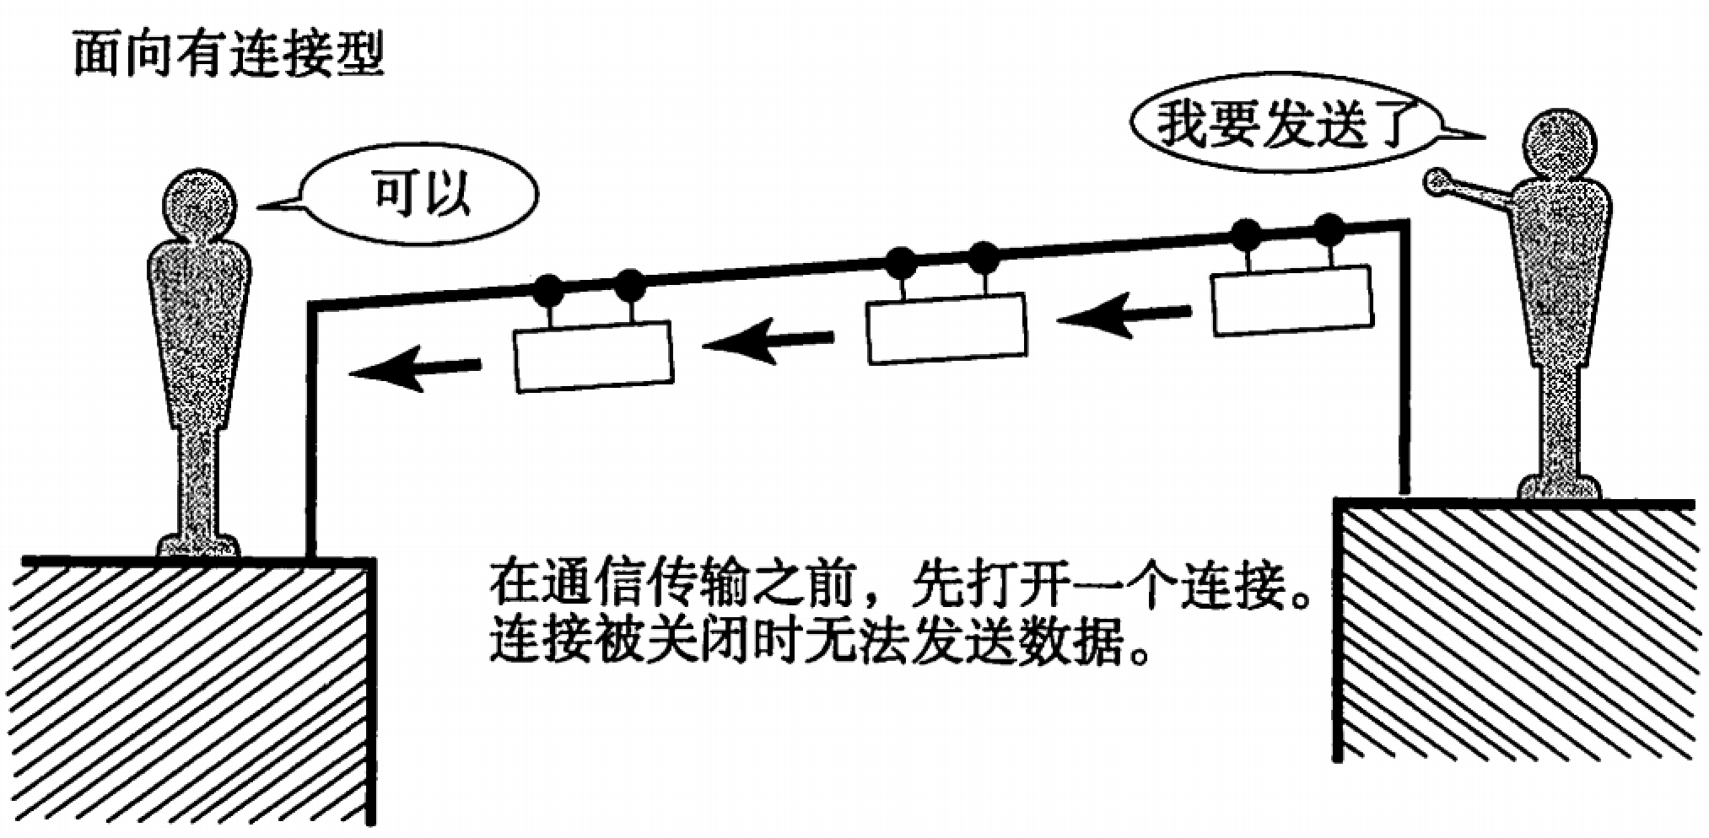
4. TCP介绍
4.2 TCP概念
TCP的英文全拼(Transmission Control Protocol)简称传输控制协议，它是一种面向连接的、可靠的、基于字节流的传输层通信协议。
TCP通信步骤:
创建连接
传输数据
关闭连接
TCP通信模型相当于生活中的’打电话‘，在通信开始之前，一定要先建立好连接，才能发送数据，通信结束要关闭连接。

Slide 56

4. TCP介绍
4.3 TCP的特点
1. 面向连接
通信双方必须先建立好连接才能进行数据的传输，并且双方都会为此连接分配必要资源用来记录连接的状态和信息。当数据传输完成后，双方必须断开此连接，以释放系统资源。

Slide 57
4. TCP介绍
4.4 TCP的特点
2. 可靠传输
TCP采用发送应答机制
通过TCP这种方式发送的每个报文段都必须得到接收方的应答才认为这个TCP报文段传送成功
超时重传
发送端发送一个报文之后就会启动定时器，如果指定时间内没有得到应答就会重新发送这个报文段
错误校验
TCP用一个校验和函数来校验数据是否有错误，在发送和接收时都要计算校验和
流量控制和阻塞管理
流量控制用来避免发送端发送过快而使得接收方来不及接收

Slide 58
4. TCP介绍
4.5 知识要点
TCP是一个稳定、可靠的传输协议，常用于对数据进行准确无误的传输，比如: 文件下载，浏览器上网。
他的特点是：
1. 面向连接
2. 可靠传输
TCP采用发送应答机制
超时重传
错误校验
流量控制和阻塞管理

Slide 59
4. TCP的介绍
4.6 知识检测
TCP的概念是： ____________________________________________________________。
TCP通信的步骤：1.__________ 2.__________ 3.__________。
TCP的特点是：______ 和 ______。

Slide 60
4. TCP的介绍
4.7 答案解析
TCP的概念是：简称传输控制协议，它是一种面向连接的、可靠的、基于字节流的传输层通信协议。 。
TCP通信的步骤：1.创建连接 2.发送数据 3.关闭连接。
TCP的特点是：面向连接 和 可靠传输。

Slide 61
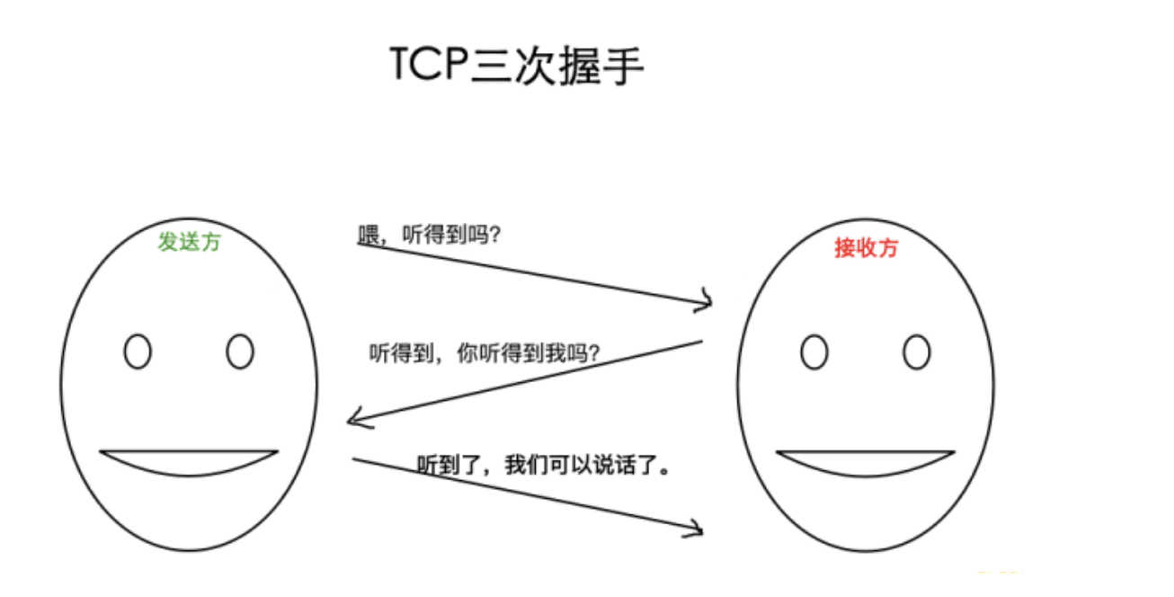
补充: TCP三次握手

Slide 62
章
Python3中编码的转换
节
Section

Slide 63
5. Python3中编码的转换
5.1 python3编码转化-视频讲解
数据在网络中传输的数据格式是什么？

Slide 64
5. Python3中编码的转换
网络数据的传输:
网络传输是以二进制数据进行传输的
提示：
在网络传输数据的时候，数据需要先编码转化为二进制（bytes）数据类型

Slide 65
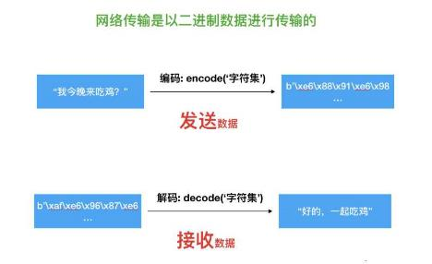
5. Python3中编码的转换
数据的编码转化:

Slide 66
5. Python3中编码的转换
数据的编码转化:
函数名 | 说明
encode | 编码 将字符串转化为字节码
decode | 解码 将字节码转化为字符串
提示：
encoed()和decode()函数可以接受参数,encoding是指在编解码过程中使用的编码方案。
bytes.decode(encoding=“utf-8”)
str.encode(encoding=”utf-8”)

Slide 67
5. Python3中编码的转换
知识要点:
1. 网络传输是以二进制数据进行传输的
2. 数据转化用到了encode和decode函数
bytes.decode(encoding=“utf-8”)
str.encode(encoding=”utf-8”)

Slide 68
章
TCP客户端和服务器端程序的开发
TCP客户端开发流程
TCP服务端程序开发流程
TCP网络应用程序注意点的介绍
socket之send和recv原理剖析
多任务版TCP服务端程序开发
节
Section

Slide 69
知道TCP客户端的开发流程
知道TCP服务器端的开发流程
知道socket中send和recv方法的原理
知道使用多任务实现TCP服务器端的开发
目标
TARGET

Slide 70
6. TCP客户端和服务器端程序的开发
TCP网络应用程序开发分为:
TCP客户端程序开发
TCP服务端程序开发
提示：
客户端程序是指运行在用户设备上的程序
服务端程序是指运行在服务器设备上的程序，专门为客户端提供数据服务。

Slide 71
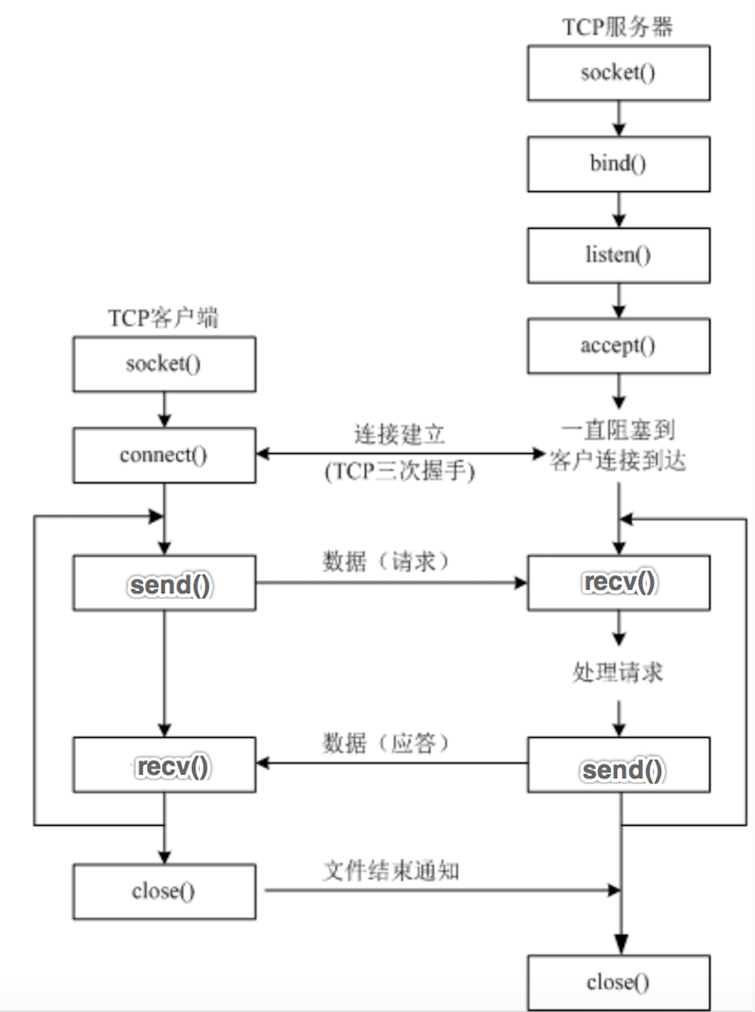
6.1 TCP客户端开发流程
6.1.1 TCP客户端程序开发流程介绍
1.创建客户端套接字对象(买电话)
2.和服务端套接字建立连接(打电话)
3.发送数据(说话)
4.接收数据(接听)
5.关闭客户端套接字(挂电话)

Slide 72
6.1 TCP客户端开发流程
6.1.2 TCP客户端程序开发流程-视频讲解
TCP客户端程序开发的流程？

Slide 73
6.1 TCP客户端开发流程
6.1.3 知识要点
1.TCP网络应用程序开发分为客户端程序开发和服务端程序开发。
2. 主动发起建立连接请求的是客户端程序
3. 等待接受连接请求的是服务端程序

Slide 74
6.1 TCP客户端开发流程
6.1.4 开发TCP客户端程序流程
1.创建客户端套接字对象
2.和服务端套接字建立连接
3.发送数据
4.接收数据
5.关闭客户端套接字

Slide 75
6.1 TCP客户端开发流程
6.1.5 socket类的介绍
导入socket模块
import socket
创建客户端socket对象使用socket类
socket.socket(AddressFamily, Type)
客户端socket类的参数和方法说明:
参数名 | 说明
AddressFamily | IP地址类型, 分为TPv4和IPv6
Type | 传输协议类型

Slide 76
6.1 TCP客户端开发流程
6.1.6 开发客户端使用到的函数
方法名 | 说明
connect | 和服务端套接字建立连接
send | 发送数据
recv | 接收数据
close | 关闭连接

Slide 77
6.1 TCP客户端开发流程
6.1.7 TCP客户端程序开发-视频讲解
怎样使用socket模块完成TCP客户端程序的开发？

Slide 78
6.1 TCP客户端开发流程
创建TCP客户端套接字
import socket # 创建udp的套接字 # AF_INET: ipv4地址类型 # SOCK_STREAM: TCP传输协议类型 s = socket.socket(socket.AF_INET, socket.SOCK_STREAM) # ...这里是使用套接字的功能（省略）... # 不用的时候，关闭套接字 s.close()

Slide 79
6.1 TCP客户端开发流程
TCP客户端程序发送消息
import socket # 创建tcp socket tcp_client_socket = socket.socket(socket.AF_INET, socket.SOCK_STREAM) # 目的信息 server_ip = input(“请输入服务器ip:”) server_port = int(input(“请输入服务器port:”)) # 连接服务器套接字 tcp_client_socket.connect((server_ip, server_port)) # 提示用户输入数据 send_data = input(“请输入要发送的数据：”) tcp_client_socket.send(send_data.encode(”utf-8“)) # 注意：如果是windows的网络调试助手使用gbk编码 # 关闭套接字 tcp_client_socket.close()

Slide 80
6.1 TCP客户端开发流程
6.1.8 TCP客户端程序接收消息
import socket # 创建tcp socket tcp_client_socket = socket.socket(socket.AF_INET, socket.SOCK_STREAM) server_ip = input("请输入服务器ip:") server_port = int(input("请输入服务器port:")) # 连接服务器套接字 tcp_client_socket.connect((server_ip, server_port)) send_data = input("请输入要发送的数据：") tcp_client_socket.send(send_data.encode(”utf-8")) # 接收对方发送过来的数据，最大接收1024个字节 recvData = tcp_client_socket.recv(1024) print('接收到的数据为:', recvData.decode(’utf-8')) # 关闭套接字 tcp_client_socket.close()

Slide 81
6.1 TCP客户端开发流程
6.1.9 知识要点
1. 导入socket模块
2. 创建TCP套接字‘socket’
参数1: ‘AF_INET’, 表示IPv4地址类型
参数2: ‘SOCK_STREAM’, 表示TCP传输协议类型
3. 发送数据‘send’
参数1: 要发送的二进制数据， 注意: 字符串需要使用encode()方法进行编码
4. 接收数据‘recv’
参数1: 表示每次接收数据的大小，单位是字节
5. 关闭套接字‘socket’表示通信完成

Slide 82
章
TCP客户端和服务器端程序的开发
TCP客户端开发流程
TCP服务端程序开发流程
TCP网络应用程序注意点的介绍
socket之send和recv原理剖析
多任务版TCP服务端程序开发
节
Section

Slide 83
6.2. TCP服务端程序开发流程
服务端
具有了客户端和服务端，一个网络应用才可以真正的使用

Slide 84
6.2. TCP服务端程序开发流程
6.2.1 TCP服务端程序开发流程介绍
1.创建服务端端套接字对象
2.绑定IP地址和端口号
3.设置监听
4.等待接受客户端的连接请求
5.接收数据
6.发送数据
7.关闭套接字

Slide 85
6.2. TCP服务端程序开发流程
6.2.2 TCP服务端程序开发流程-视频讲解
TCP服务端程序的开发流程？

Slide 86
6.2. TCP服务端程序开发流程
6.2.3 知识要点
1.创建服务端套接字对象
2.绑定IP地址和端口号
3.设置监听
4.等待接受客户端的连接请求
5.接收数据
6.发送数据
7.关闭套接字

Slide 87
6.2. TCP服务端程序开发流程
TCP服务端程序程序开发流程
1.创建服务端套接字对象
2. 绑定IP地址和端口号
3.设置监听
4.等待接受客户端的连接请求
5.接收数据
6.发送数据
7.关闭套接字

Slide 88
6.2. TCP服务端程序开发流程
socket类的介绍
导入socket模块
import socket
创建服务端socket对象使用socket类
socket.socket(AddressFamily, Type)
服务端socket类的参数和方法说明:
参数名 | 说明
AddressFamily | IP地址类型, 分为TPv4和IPv6
Type | 传输协议类型

Slide 89
6.2. TCP服务端程序开发流程
TCP服务端程序开发相关函数
方法名 | 说明
bind | 绑定IP地址和端口号
listen | 设置监听
accept | 等待接受客户端的连接请求
send | 发送数据
recv | 接收数据

Slide 90
6.2. TCP服务端程序开发流程
6.2.4 TCP服务端程序开发-视频讲解
怎么使用socket完成TCP服务端程序的开发？

Slide 91
6.2. TCP服务端程序开发流程
6.2.5 TCP服务端程序接收消息
import socket # 创建socket tcp_server_socket = socket.socket(socket.AF_INET, socket.SOCK_STREAM)
# 设置端口号复用，让程序退出端口号立即释放 tcp_server_socket.setsockopt(socket.SOL_SOCKET, socket.SO_REUSEADDR, True) tcp_server_socket.bind((‘’, 7788)) #绑定IP地址和端口号
# 设置监听 tcp_server_socket.listen(128) # 128:表示最大等待连接数 # 如果有新的客户端来连接服务端，那么就产生一个新的套接字专门为这个客户端服务 client_socket, clientAddr = tcp_server_socket.accept() recv_data = client_socket.recv(1024) # 接收1024个字节 print(‘接收到的数据为:’, recv_data.decode(‘utf-8’)) client_socket.close() # 关闭为这个服务与客户端的套接字 tcp_server_socket.close() # 关闭为这个服务端套接字

Slide 92
6.2. TCP服务端程序开发流程
6.2.6 TCP服务端程序发送消息
import socket # 创建socket tcp_server_socket = socket.socket(socket.AF_INET, socket.SOCK_STREAM)
# 设置端口号复用，让程序退出端口号立即释放 tcp_server_socket.setsockopt(socket.SOL_SOCKET, socket.SO_REUSEADDR, True) tcp_server_socket.bind((‘’, 7788)) #绑定IP地址和端口号 tcp_server_socket.listen(128) # 设置监听, 128:表示最大等待连接数 # 如果有新的客户端来连接服务端，那么就产生一个新的套接字专门为这个客户端服务 client_socket, clientAddr = tcp_server_socket.accept() recv_data = client_socket.recv(1024) # 接收1024个字节 print(‘接收到的数据为:’, recv_data.decode(‘utf-8’)) client_socket.send(“thank you !”.encode(‘utf-8’)) # 发送数据到客户端 client_socket.close() # 关闭为这个服务与客户端的套接字 tcp_server_socket.close() # 关闭为这个服务端套接字

Slide 93
6.2. TCP服务端程序开发流程
知识要点
1. 导入socket模块
2. 创建TCP套接字‘socket’
参数1: ‘AF_INET’, 表示IPv4地址类型
参数2: ‘SOCK_STREAM’, 表示TCP传输协议类型
3. 绑定端口号‘bind’
参数1: 元组, 比如:(’’, 端口号)，元组里面的一个元素是ip地址，一般不需要设置，第二个元素是启动程序后使用的端口号。
4. 设置监听‘listen’
参数1: 最大等待连接数
5. 等待接受客户端的连接请求‘accept’
6. 发送数据‘send’
参数1: 要发送的二进制数据， 注意: 字符串需要使用encode()方法进行编码
7. 接收数据‘recv’
参数1: 表示每次接收数据的大小，单位是字节，注意: 解码成字符串使用decode()方法
8. 关闭套接字‘socket’表示通信完成

Slide 94
章
TCP客户端和服务器端程序的开发
TCP客户端开发流程
TCP服务端程序开发流程
TCP网络应用程序注意点的介绍
socket之send和recv原理剖析
多任务版TCP服务端程序开发
节
Section

Slide 95
6.3 TCP网络应用程序注意点的介绍
1. 当TCP客户端程序想要和TCP服务端程序进行通信的时候必须要先建立连接
2. TCP客户端程序一般不需要绑定端口号，因为客户端是主动发起建立连接的。
3. TCP服务端程序必须绑定端口号，否则客户端找不到这个TCP服务端程序。
4. listen后的套接字是被动套接字，只负责接收新的客户端的连接请求，不能收发消息。
5. 当TCP客户端程序和TCP服务端程序连接成功后， TCP服务器端程序会产生一个新的套接字，收发客户端消息使用该套接字。
6. 关闭accept返回的套接字意味着和这个客户端已经通信完毕。
7. 当客户端的套接字调用close后，服务器端的recv会解阻塞，返回的数据长度为0，服务端可以通过返回数据的长度来判断客户端是否已经下线，反之服务端关闭套接字，客户端的recv也会解阻塞，返回的数据长度也为0。

Slide 96
章
TCP客户端和服务器端程序的开发
TCP客户端开发流程
TCP服务端程序开发流程
TCP网络应用程序注意点的介绍
socket之send和recv原理剖析
多任务版TCP服务端程序开发
节
Section

Slide 97
6.4 socket之send和recv原理剖析
6.4.1 TCP socket的发送和接收缓冲区
当创建一个TCP socket对象的时候会有一个发送缓冲区和一个接收缓冲区，这个发送和接收缓冲区指的就是内存中的一片空间。

Slide 98
6.4 socket之send和recv原理剖析
6.4.2 socket之send和recv原理剖析-视频讲解
使用socket接收和发送数据的完整流程？

Slide 99
6.4 socket之send和recv原理剖析
6.4.3 send原理剖析
send是不是直接把数据发给服务端?
不是，要想发数据，必须得通过网卡发送数据，应用程序是无法直接通过网卡发送数据的，它需要调用操作系统接口，也就是说，应用程序把发送的数据先写入到发送缓冲区(内存中的一片空间)，再由操作系统控制网卡把发送缓冲区的数据发送给服务端网卡

Slide 100
6.4 socket之send和recv原理剖析
6.4.4 recv原理剖析
recv是不是直接从客户端接收数据?
不是，应用软件是无法直接通过网卡接收数据的，它需要调用操作系统接口，由操作系统通过网卡接收数据，把接收的数据写入到接收缓冲区(内存中的一片空间），应用程序再从接收缓存区获取客户端发送的数据。

Slide 101
6.4 socket之send和recv原理剖析
6.4.5 send和recv原理剖析图
服务端数据
接收到服务端数据
发送缓冲区
网卡
网卡
发送缓冲区
socket
socket
接收缓冲区
接收缓冲区
客户端数据
接收到客户端数据
客户端程序
服务端程序
说明：
发送数据是发送到发送缓冲区，接收数据是从接收缓冲区

Slide 102
6.4 socket之send和recv原理剖析
6.4.6 知识要点
不管是recv还是send都不是直接接收到对方的数据和发送数据到对方，发送数据会写入到发送缓冲区，接收数据是从接收缓冲区来读取，发送数据和接收数据最终是由操作系统控制网卡来完成。

Slide 103
章
TCP客户端和服务器端程序的开发
TCP客户端开发流程
TCP服务端程序开发流程
TCP网络应用程序注意点的介绍
socket之send和recv原理剖析
多任务版TCP服务端程序开发
节
Section

Slide 104
6.5 多任务版TCP服务端程序开发
目前我们开发的TCP服务端程序只能服务于一个客户端
如何实现一个服务端服务多个客户端？

Slide 105
6.5 多任务版TCP服务端程序开发
实现步骤分析:
1. 编写一个TCP服务端程序，循环等待接受客户端的连接请求

Slide 106
6.5多任务版TCP服务端程序开发
6.5.1案例_多任务版TCP服务端程序开发01-视频讲解
怎样实现服务端循环等待客户端连接？

Slide 107
6.5 多任务版TCP服务端程序开发
目前我们开发的TCP服务端程序不能同时服务于多个客户端
使用多任务可以实现一个服务端同时服务多个客户端，本案例中我们使用线程

Slide 108
6.5 案例-多任务版TCP服务端程序开发
6.5.2 实现步骤分析:
当客户端和服务端建立连接成功，创建子线程，使用子线程专门处理客户端的请求，防止主线程阻塞
服务端
bind
listen
connect连接
connect连接
客户端1
accept
客户端2
线程1
线程2
send
recv
send
recv

Slide 109
6.5多任务版TCP服务端程序开发
6.5.3 案例_多任务版TCP服务端程序开发02-视频讲解
使用多线程完成多任务版本的TCP服务端程序开发

Slide 110
6.5. 多任务版TCP服务端程序开发
示例代码:
tcp_server_socket = socket.socket(socket.AF_INET, socket.SOCK_STREAM) # 创建tcp服务端套接字 # 设置端口号复用，让程序退出端口号立即释放 tcp_server_socket.setsockopt(socket.SOL_SOCKET, socket.SO_REUSEADDR, True) tcp_server_socket.bind((“”, 9090)) # 绑定端口号 # 设置监听, listen后的套接字是被动套接字，只负责接收客户端的连接请求 tcp_server_socket.listen(128) # 循环等待接收客户端的连接请求 while True: service_client_socket, ip_port = tcp_server_socket.accept() # 等待接收客户端的连接请求 print("客户端连接成功:", ip_port) # 当客户端和服务端建立连接成功以后，需要创建一个子线程，不同子线程负责接收不同客户端的消息 sub_thread = threading.Thread(target=handle_client_request, args=(service_client_socket, ip_port)) sub_thread.setDaemon(True) # 设置守护主线程 sub_thread.start() # 启动子线程

Slide 111
6.5 案例-多任务版TCP服务端程序开发
知识要点
1. 编写一个TCP服务端程序，循环等待接受客户端的连接请求
while True: service_client_socket, ip_port = tcp_server_socket.accept()
2. 当客户端和服务端建立连接成功，创建子线程，使用子线程专门处理客户端的请求，防止主线程阻塞
while True: service_client_socket, ip_port = tcp_server_socket.accept() sub_thread = threading.Thread(target=handle_client_request, args=(service_client_socket, ip_port)) sub_thread.start()

